Slide 1
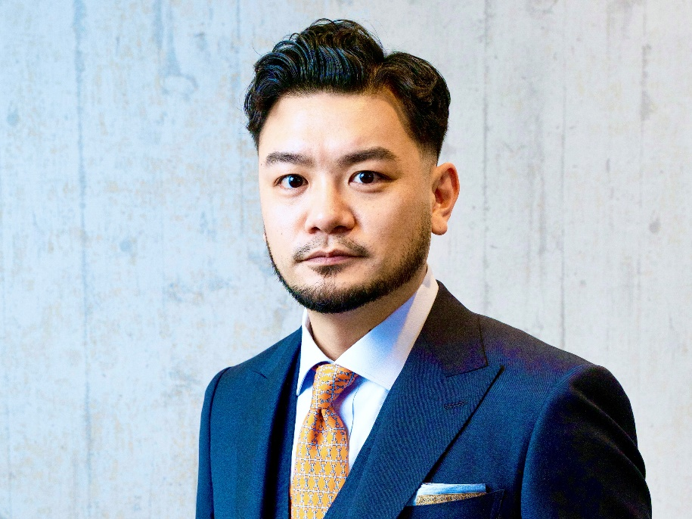
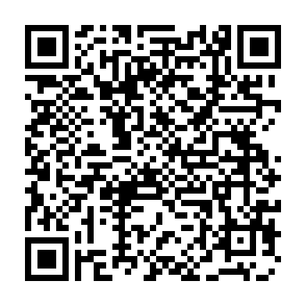
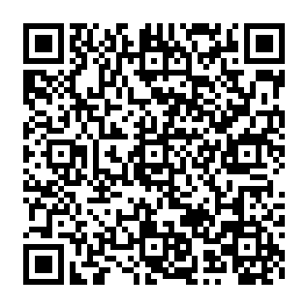
荒戸完
生年月日 | 1990年4月27日
出身地 | 福岡県
趣味 | アクション映画鑑賞・バイク・家庭菜園・古着カスタム
特技 | 料理・ハナモゲラ語・身内のモノマネ・歌・ダンス・護身術
ZIP-FM歴 | 2015年4月～
経歴 | 日本大学芸術学部・演劇学科演技コースを卒業。 演劇を学んだことから、発声や演技力、豊かな表現力を持つ。 趣味から生まれるエピソードが魅力。 2015年4月 ZIP-FMミュージック・ナビゲーターとなる。 中日新聞のリレーコラム「EYES」を担当中。 今興味があることは、狩猟免許と ファイナンシャルプランナー資格取得に向けてのお金の勉強。
ナビゲーター キャリア | 2015年4月～2020年3月 2016年4月～2017年3月 2018年4月～2022年3月 2020年4月～2022年3月 2022年4月～ | 「Groover’s Dive」 「Z-POP STREET」 「FUNNY BUDDY」 「Z-BIZ.」 「MORNING BOOOOOOST」
SNS | X：@Kan_Arato／9.990人 Instagram：kan_arato／9,174人
ボイスサンプル | ●WORLD POP EYE https://www.dropbox.com/scl/fi/2ctxjgcvunh606rq4b86m/DEMO_WORLD-POP-EYE.mp3?rlkey=btm0b00trnsujem1fa2twgncv&dl=0 ●フリートーク https://www.dropbox.com/s/g5udb5ohzn12whz/%E8%8D%92%E6%88%B8%E5%AE%8CDEMO_%E3%83%95%E3%83%AA%E3%83%BC%E3%83%88%E3%83%BC%E3%82%AF.mp3?dl=0
●WORLD POP EYE
●フリートーク

